Slide 1
Специальность: Техническое обслуживание и ремонт двигателей, систем и агрегатов автомобилей
Среднее профессиональное образование
На базе основного общего образования (9 классов) Форма обучения: бюджетная очная Срок обучения: 3 года 10 месяцев Квалификация: Специалист

Slide 2
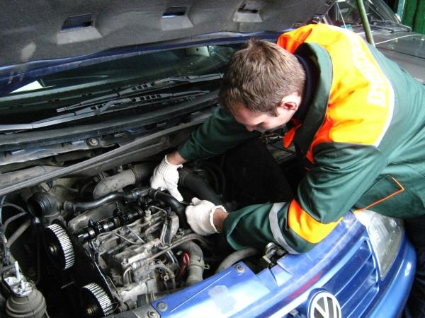
В обязанности специалиста входит:
Техническое обслуживание и ремонт автомобильных двигателей
Техническое обслуживание и ремонт электрооборудования и электронных систем автомобилей
Техническое обслуживание и ремонт шасси автомобилей
Проведение кузовного ремонта
Организация процесса модернизации и модификации автотранспортных средств

Slide 3
Мы Вас научим:
Осуществлять техническое обслуживание автомобильных двигателей согласно технологической документации
Проводить ремонт различных типов двигателей в соответствии с технологической документацией
Осуществлять диагностику электрооборудования и электронных систем автомобилей
Осуществлять техническое обслуживание электрооборудования и электронных систем автомобилей согласно технологической документации
Проводить ремонт электрооборудования и электронных систем автомобилей в соответствии
Выявлять дефекты автомобильных кузовов.
Проводить ремонт трансмиссии, ходовой части и органов управления автомобилей в соответствии с технологической документацией
Проводить ремонт повреждений автомобильных кузовов
Осуществлять техническое обслуживание трансмиссии, ходовой части и органов управления автомобилей согласно технологической документации

Slide 4
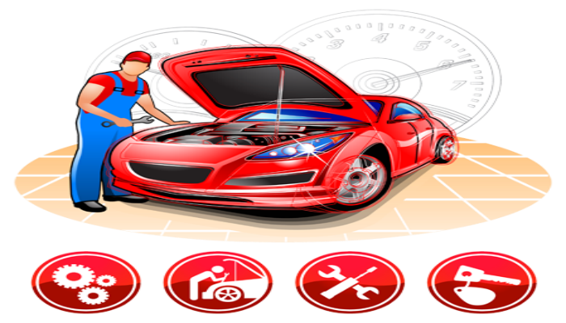
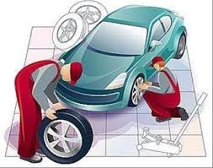
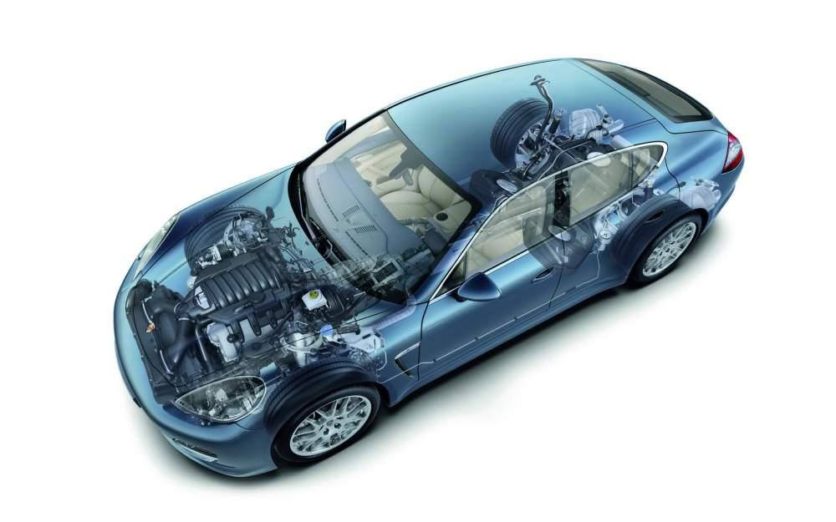
Преимущества специальности
Востребованность на рынке труда
Высокий уровень заработной платы
Возможность карьерного роста
Престижность специальности
Реализация профессионального потенциала

